Slide 1
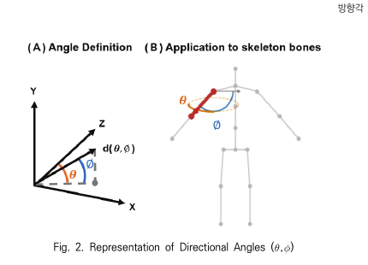
TEXT-TO-POSE · DIFFUSION
방향각 공간의 확산 모델로
2D 인체 포즈 생성
텍스트 조건을 정적 스켈레톤으로 변환하는
저차원 생성 파이프라인과 실험 결과
권보미 · 이기용 | 정보처리학회 논문지 15(7), 2026
DIRECTION-ANGLE SPACE
01
Notes:
[Sources]
- 권보미·이기용, 「방향각 공간에서의 확산 모델을 이용한 텍스트 기반 2D 인체 포즈 생성」, 정보처리학회 논문지 15(7), 2026, pp. 609-613.
[/Sources]

Slide 2
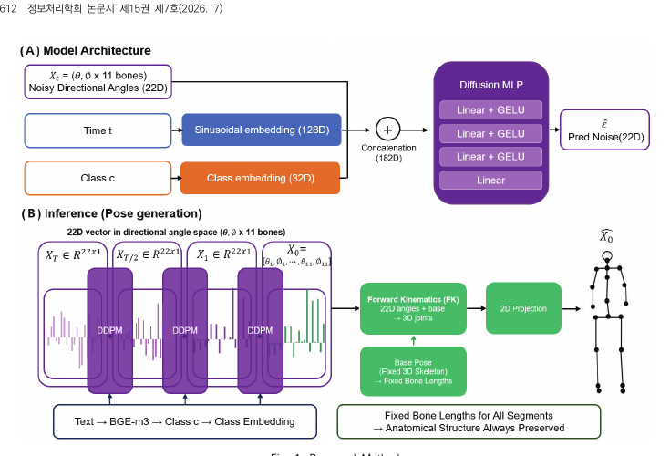
관절 좌표 대신 ‘뼈의 방향’을 생성한다
좌표 공간
21개 관절의 3축 좌표를 직접 예측하면
관절 간 종속성과 뼈 길이 제약을 함께 학습해야 한다.
방향각 공간
12개 주요 뼈를 방위각 θ와 고도각 φ로 나타내어
24차원의 저차원 벡터로 압축한다.
생성 뒤에는 샘플마다 기준 뼈 길이를 재추정해
순방향 기구학으로 2D 관절을 복원한다.
원문 Fig. 1 · Proposed Method
02
Notes:
[Sources]
- 권보미·이기용, 「방향각 공간에서의 확산 모델을 이용한 텍스트 기반 2D 인체 포즈 생성」, 정보처리학회 논문지 15(7), 2026, pp. 611-613.
[/Sources]

Slide 3
텍스트 분류와 포즈 생성을 분리한 2단계 파이프라인
01
02
03
04
텍스트 인코딩
4개 클래스 분류
조건부 확산
관절 복원
BGE-M3가 한국어·영어 프롬프트를 공동 임베딩한다.
sitting · walking · standing · lying 프로토타입 중 하나를 선택한다.
182→512→512→256→22 MLP가 노이즈를 반복 제거한다.
가변 뼈 길이와 방향 벡터를 결합해 3D 포즈를 만든 뒤 2D로 투영한다.
핵심 분리
텍스트 의미 해석은 프로토타입 분류기가, 자세 다양성은 확산 모델이 담당한다.
03
Notes:
[Sources]
- 권보미·이기용, 「방향각 공간에서의 확산 모델을 이용한 텍스트 기반 2D 인체 포즈 생성」, 정보처리학회 논문지 15(7), 2026, pp. 612-614.
[/Sources]

Slide 4
정적 프레임 선별과 증강으로 학습 데이터를 구축한다
HumanML3D train split
4,888
126,048
500
200
원천 모션 시퀀스
증강 후 최종 포즈
학습 epoch
diffusion steps
선별 규칙
학습 설정
증강
sitting 골반 높이와 관절 속도
walking 양쪽 발목의 X-Z 보폭
standing 전체 관절의 평균 이동 속도
Batch 128 · AdamW · LR 3×10⁻⁴
선형 β: 10⁻⁴ → 0.02
RTX 4090 · PyTorch 2.0
좌우 미러링
클래스별 Gaussian jitter
가중 랜덤 샘플러
04
Notes:
[Sources]
- 권보미·이기용, 「방향각 공간에서의 확산 모델을 이용한 텍스트 기반 2D 인체 포즈 생성」, 정보처리학회 논문지 15(7), 2026, pp. 614-616.
[/Sources]

Slide 5
생성 품질은 의미·분포·다양성·구조로 평가한다
SC ↑
FID ↓
APD
BLD ↓
92.6%
64D
500
0에 가까울수록
별도 각도 분류기의 Top-1 정확도로 텍스트 조건 일치도를 측정한다.
관절 좌표 특징 공간에서 실제와 생성 분포의 거리를 계산한다.
클래스별 생성 포즈 500개의 모든 쌍 거리를 평균한다.
샘플 간 뼈 길이 편차가 작을수록 구조가 안정적이다.
평가의 관점
높은 SC만으로는 충분하지 않다. 실제 분포와 유사하면서도 다양성과 뼈대 구조를 함께 보존해야 한다.
05
Notes:
[Sources]
- 권보미·이기용, 「방향각 공간에서의 확산 모델을 이용한 텍스트 기반 2D 인체 포즈 생성」, 정보처리학회 논문지 15(7), 2026, pp. 616-617.
[/Sources]

Slide 6
방향각 모델은 좌표 베이스라인보다 일관된 포즈를 만든다
두 모델의 출력을 동일한 평가 공간으로 변환해 비교
Method | SC ↑ | FID ↓ | APD_gen | BLD ↓
Angle (Ours) | 94.7% | 1.54 | 9.01 | 0.000
Coord (Baseline) | 70.2% | 8.69 | 8.52 | 1.647
+24.5%p
5.6×
9.01
0.000
의미 일관성 개선
FID 감소
실제 APD 9.17에 근접
뼈 길이 편차
06
Notes:
[Sources]
- 권보미·이기용, 「방향각 공간에서의 확산 모델을 이용한 텍스트 기반 2D 인체 포즈 생성」, 정보처리학회 논문지 15(7), 2026, pp. 616-617.
[/Sources]

Slide 7
보행은 가장 분명하고, 정지는 가장 모호한 클래스다
Class | SC ↑ | FID ↓ | APD_real | APD_gen
sitting | 95.5% | 1.38 | 8.42 | 8.42
walking | 97.0% | 1.19 | 9.31 | 9.11
standing | 89.5% | 1.79 | 9.80 | 9.51
Overall | 90.7% | 0.54 | - | -
해석
walking 데이터가 전체의 41.2%로 가장 많아 조건 패턴이 선명하다.
standing은 시간적 일관성 모듈을 추가하면서 클래스 혼동이 크게 줄었다.
클래스별 APD_gen은 실제 데이터의 다양성을 대부분 보존한다.
07
Notes:
[Sources]
- 권보미·이기용, 「방향각 공간에서의 확산 모델을 이용한 텍스트 기반 2D 인체 포즈 생성」, 정보처리학회 논문지 15(7), 2026, pp. 616-617.
[/Sources]

Slide 8
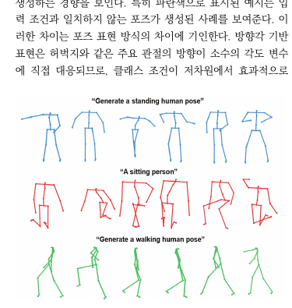
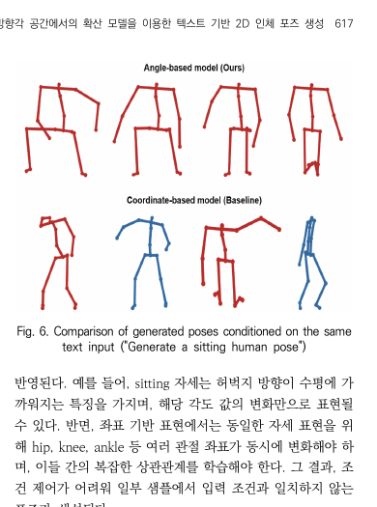
같은 텍스트에서도 방향각 표현은 자세 구조를 유지한다
다양성 sitting·standing·walking이 서로 다른 관절 방향 패턴으로 나타난다.
안정성 좌표 모델은 모든 샘플에서 구조 붕괴가 발생했다. 한국어 프롬프트와 모바일 CPU에서도 평균 25 ms/pose를 확인했다.
08
Notes:
[Sources]
- 권보미·이기용, 「방향각 공간에서의 확산 모델을 이용한 텍스트 기반 2D 인체 포즈 생성」, 정보처리학회 논문지 15(7), 2026, pp. 617-618.
[/Sources]

Slide 9
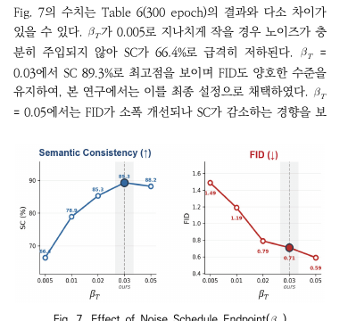
βT=0.02가 의미 일관성과 분포 품질의 균형점이다
노이즈 스케줄 해석
• cosine schedule에서 βT=0.02가 최고 SC를 기록했다.
• βT=0.05는 FID와 SC를 동시에 개선했다.
• APD는 전 구간에서 거의 일정했다.
결론
방향각 생성은 뼈대 구조를 명시적으로 보존하며, 실시간 모바일 자세 인터페이스로 배포 가능성이 검증되었다.
09
Notes:
[Sources]
- 권보미·이기용, 「방향각 공간에서의 확산 모델을 이용한 텍스트 기반 2D 인체 포즈 생성」, 정보처리학회 논문지 15(7), 2026, pp. 617-619.
[/Sources]

